Slide 1


Slide 5
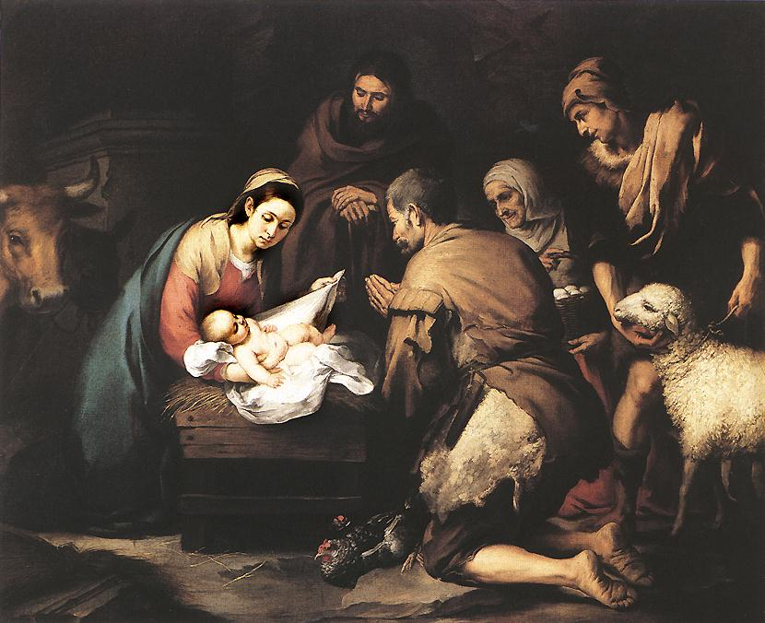


Slide 6
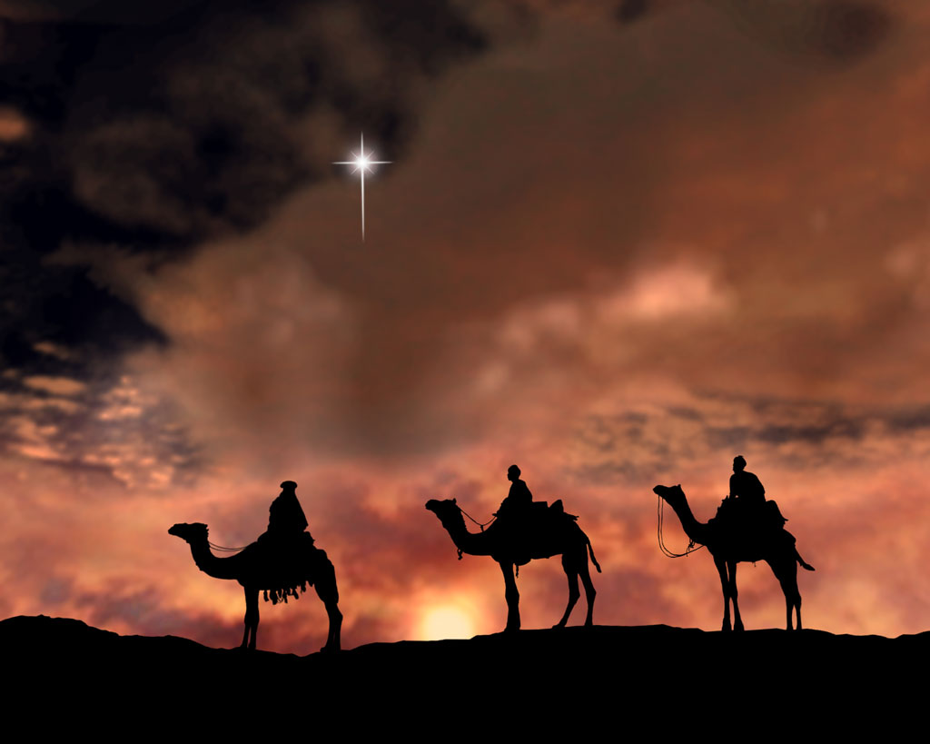
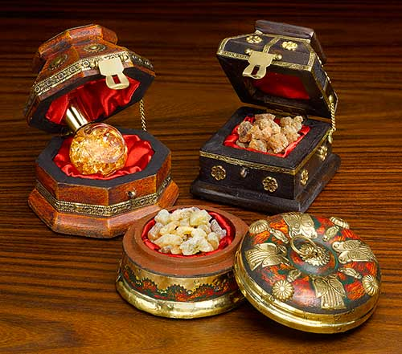

Slide 7
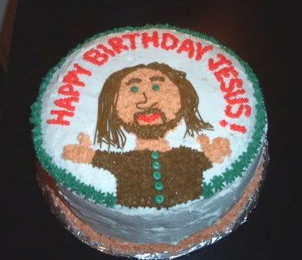

Slide 8


Slide 9
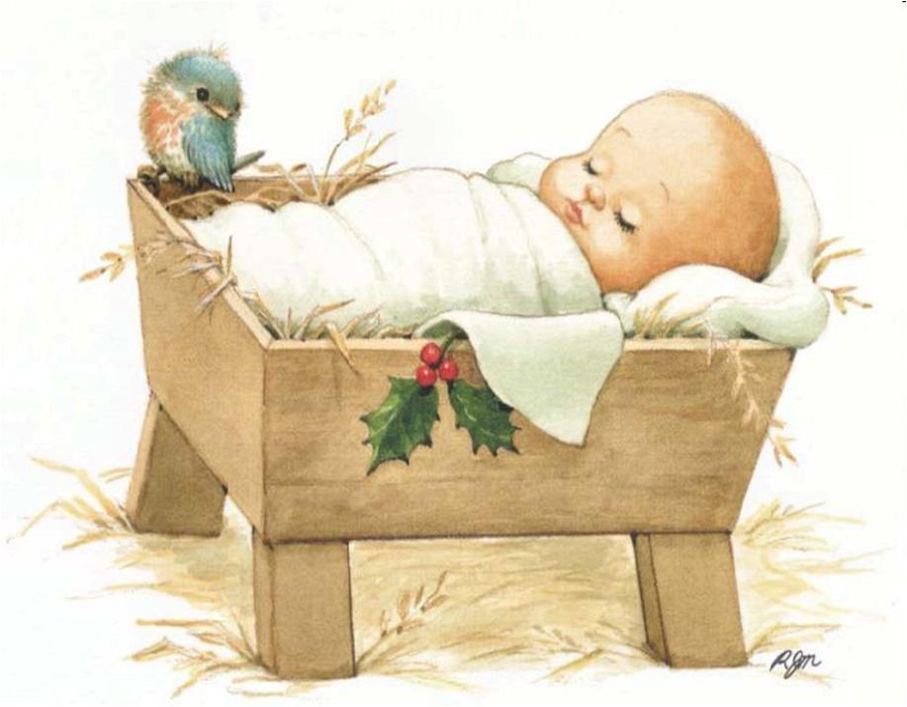

Slide 10
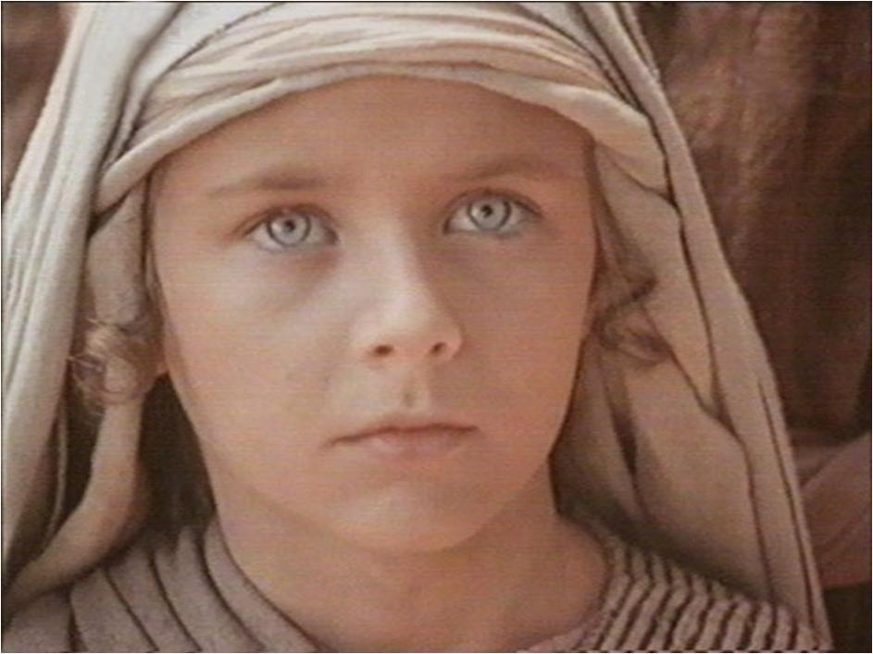

Slide 11


Slide 12
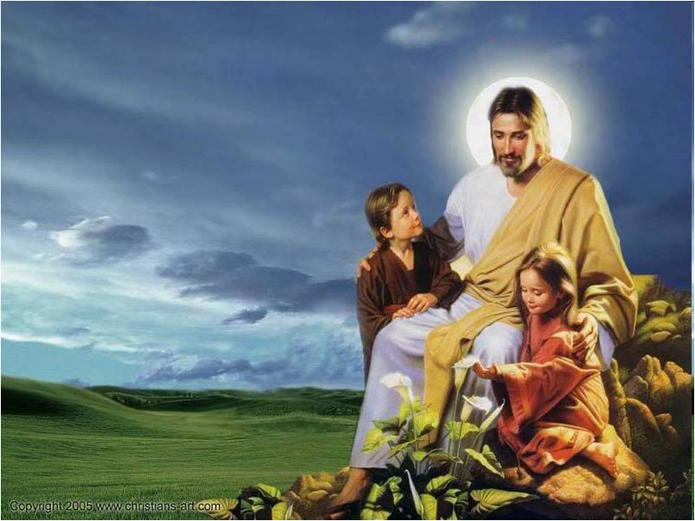

Slide 13
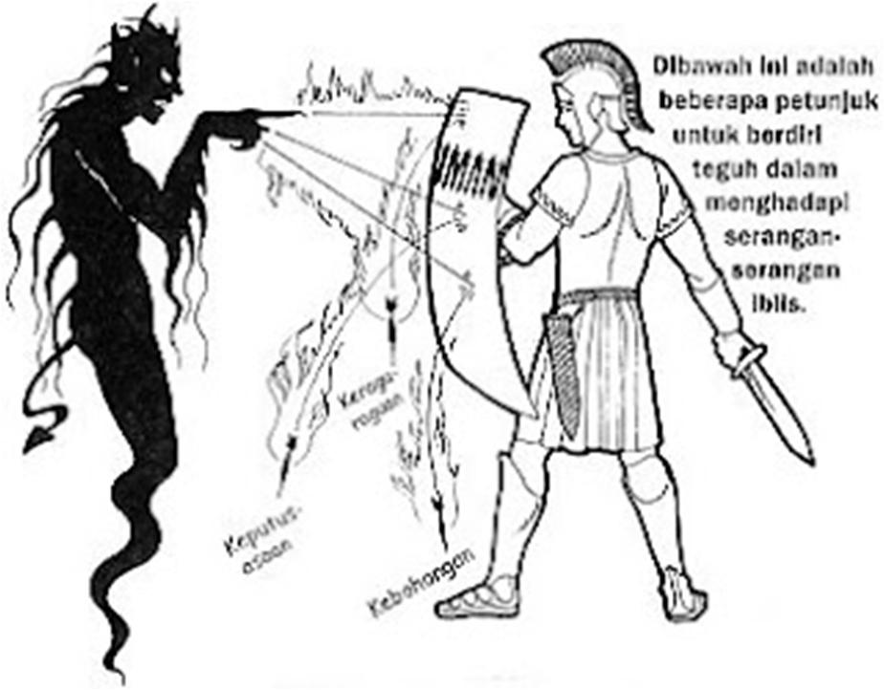

Slide 14
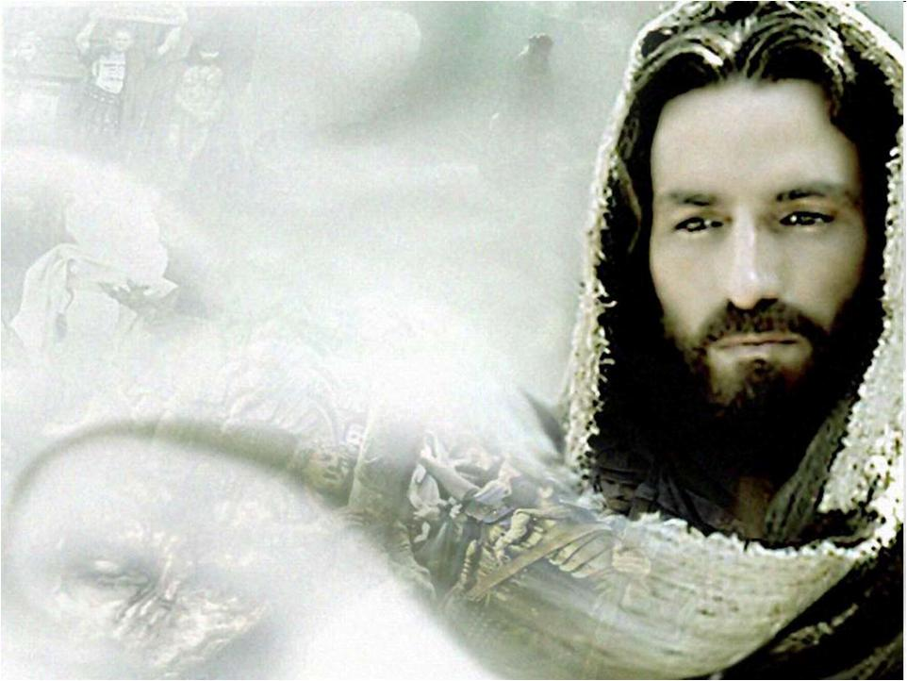

Slide 15
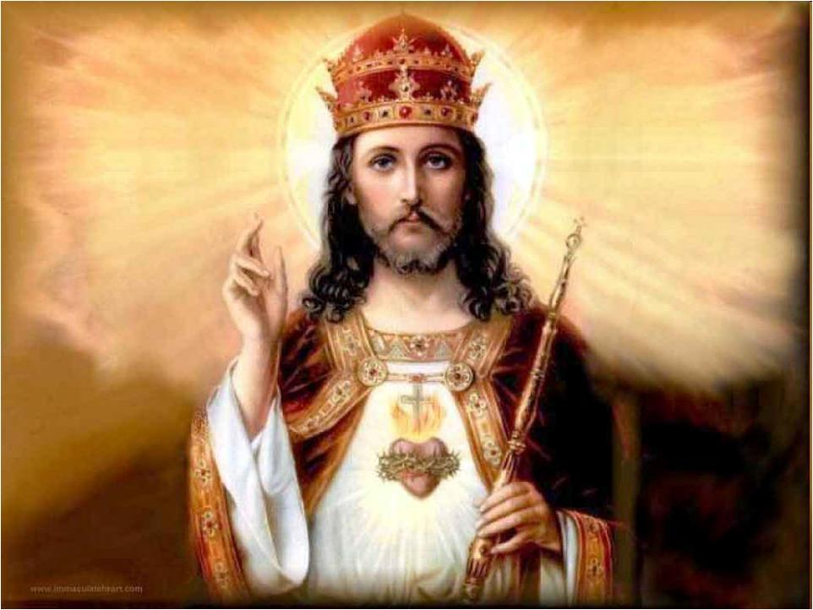

Slide 16


Slide 17


Slide 18

I YOH 4: 19
KITA MENGASIHI
KARENA ALLAH
LEBIH DAHULU MENGASIHI KITA.

Slide 19
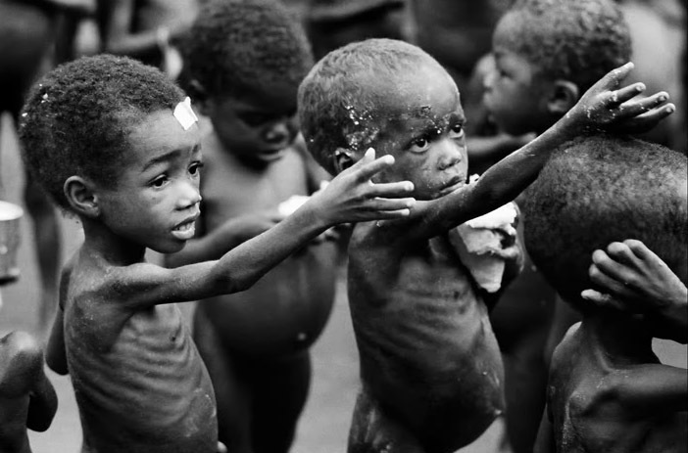
MATIUS 25: 31-46

Slide 20
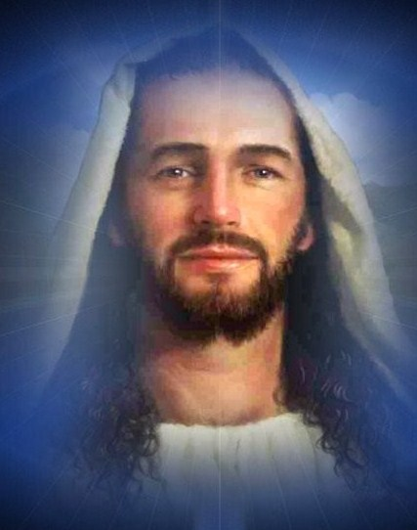
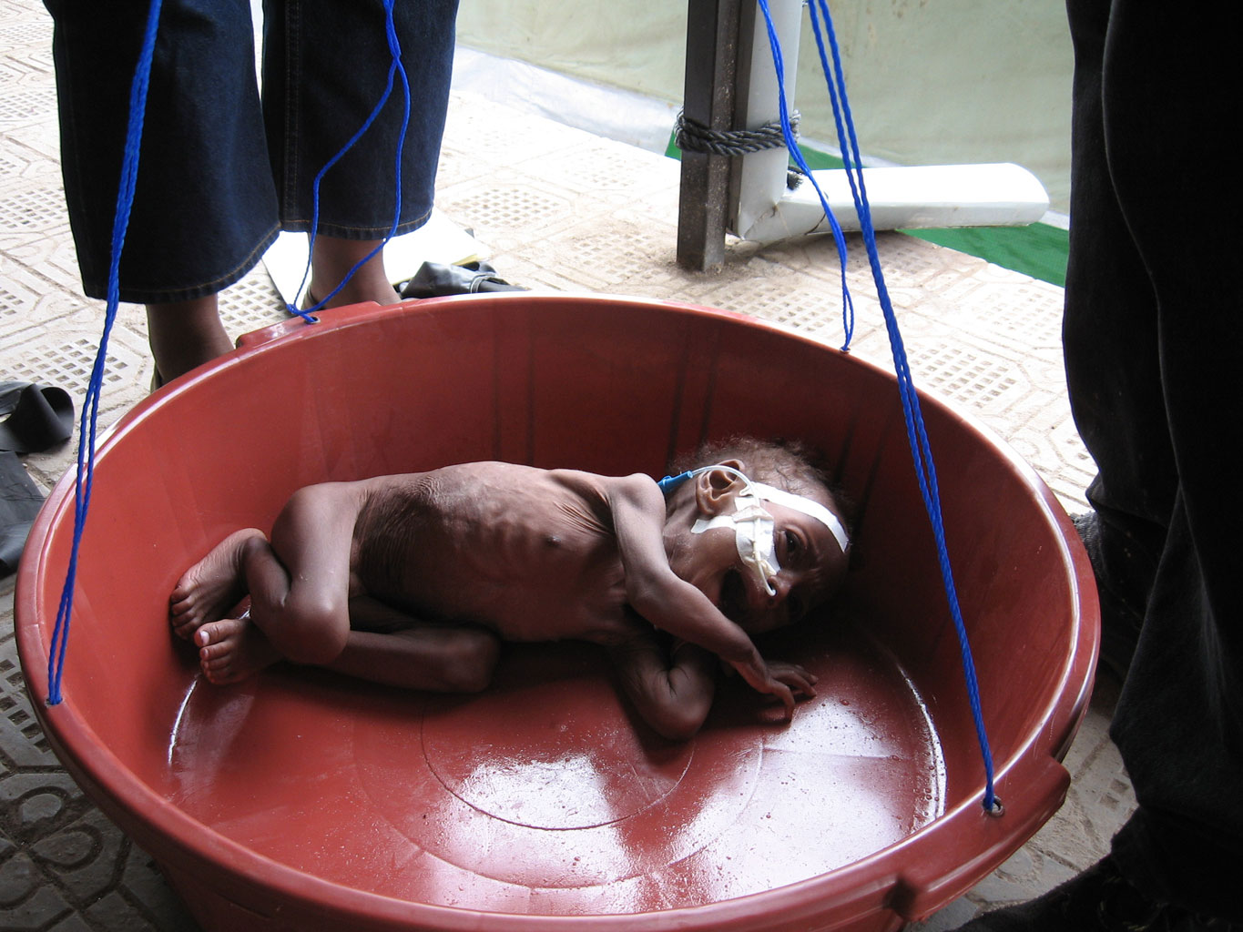
BANTU TEMAN YANG LAPAR

Slide 21
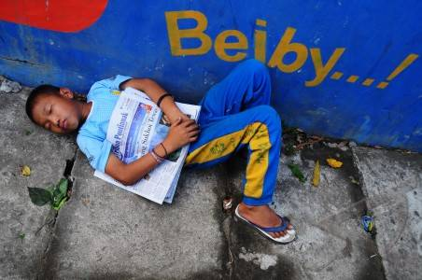
BANTU TEMAN
YANG TIDAK BISA SEKOLAH

Slide 22
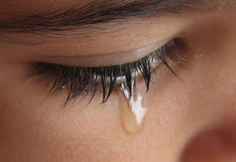
HIBURKAN TEMANMU YANG SEDIH

Slide 23
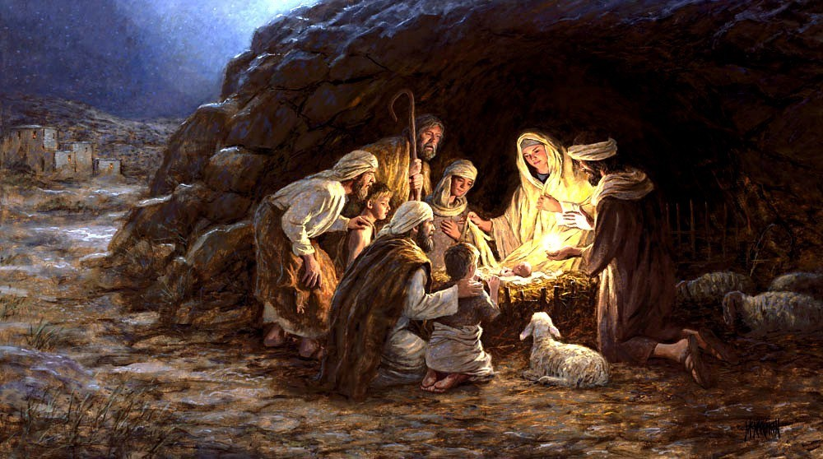
KARNA YESUS
MAU JADI TEMAN
DARI ORANG-ORANG
YANG MENDERITA

